Slide 1
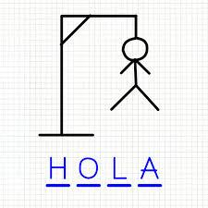
🎮 Juego del Ahorcado
Proyecto Final
Autor: Danny Alexander Garófalo Criollo
Fecha: 20 de octubre de 2025

Slide 2
💡 Introducción
Juego interactivo en Python donde el usuario adivina una palabra letra por letra antes de quedarse sin intentos.
Integra conocimientos de las 4 unidades de la materia.

Slide 3

🎯 Objetivos
Objetivo general:
Desarrollar un programa funcional y documentado aplicando conceptos de la materia.
Objetivos específicos:
✅ Implementar estructuras de control
✅ Crear diagrama de flujo en RAPTOR
✅ Modularizar código
✅ Documentar en GitHub
✅ Demostrar en video

Slide 4
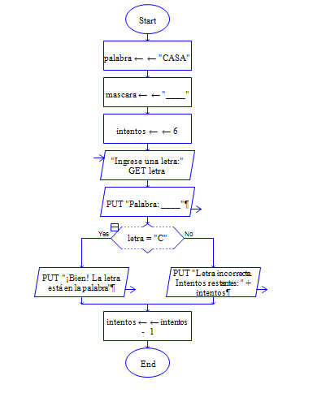
🧠 Relación con la materia
Estructuras de control (if, while)
Diagramas y lógica (RAPTOR)
Funciones y modularización
Software e integración (GitHub)

Slide 5
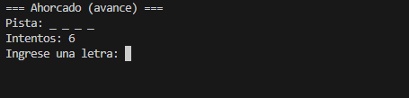
🧩 Diseño del software
Flujo del juego:
1. Inicio del programa
2. Selección aleatoria de palabra
3. Usuario ingresa letras
4. Validación de aciertos/error
5. Mensaje final: Ganaste / Perdiste

Slide 6
💻 Código y modularización
Funciones principales:
- validar_letra(): comprueba si la letra está en la palabra.
- mostrar_palabra(): actualiza la palabra oculta.
- jugar(): coordina todo el proceso del juego.

Slide 7
⚙️ Funcionalidades principales
⭐ Selección aleatoria de palabras
⭐ Conteo de intentos
⭐ Mensajes de acierto o error
⭐ Reinicio automático del juego
⭐ Resultado final visual

Slide 8
📹 Video demostrativo
Contenido del video:
1. Explicación inicial
2. Ejecución paso a paso
3. Demostración completa del juego
4. Conclusión con aprendizajes

Slide 9
🎓 Aprendizajes y conclusiones
Aprendí a usar estructuras de control, modularización, GitHub y documentación técnica.
Integré conocimientos teóricos con práctica real.

Slide 10
🙏 Agradecimientos y referencias
Agradecimientos:
Gracias al docente y compañeros por su apoyo.
Referencias:
📚 Python 3 Documentation
📚 RAPTOR Visual Programming Tool
📚 GitHub Docs
📚 Material de la asignatura

